Slide 1
RBGL package

Slide 2
RBGL - R boost graph library
Обширный всесторонний интерфейс для алгоритмов графов, содержащихся в библиотеке BOOST.
Зависимости:
Suggests: Rgraphviz, XML
LinkingTo: BH
Depends: methods, graph

Slide 3
graph package
graphNEL(nodes=character(), edgeL=list(), edgemode='undirected‘)
nodes – вектор названий вершин
edgeL – список вершин
edgemode – устанавливает, направленный граф или нет

Slide 4
RBGL algorithms
Алгоритмы RBGL
Алгоритмы из BGL
Алгоритмы, построенные на BGL
Алгоритмы, независимые от BGL

Slide 5
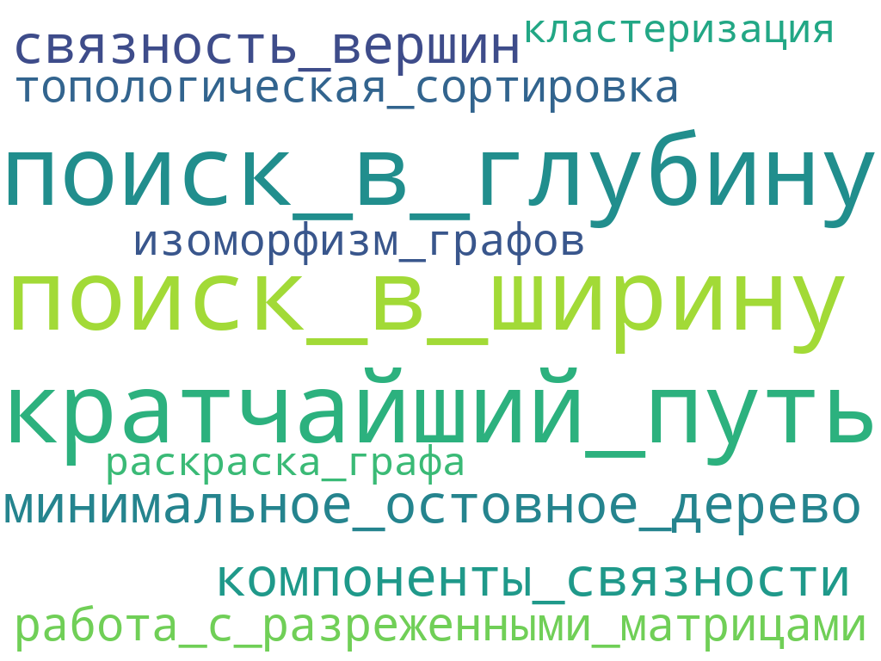
Алгоритмы BGL

Slide 6
Алгоритмы, основанные на BGL
Min-Cut – разбивает неориентированный граф одной компоненты связности на два непустых подмножества S и V-S. Имеется цена – весовая сумма ребер, инцидентных одной вершине в S и одной в V-S. Min-Cut ищет разбиение на два подграфа за минимальную стоимость.
highlyConnSG – разбивает ориентированный граф на набор сильно связанных подграфов.

Slide 7
Алгоритмы, независимые от BGL
maxClique – ищет наибольший полный подграф (между каждой парой вершин есть ребро)
is.triangulated – показывает, является ли граф хордальным (если каждый из его циклов, имеющих четыре ребра и более, имеет хорду – ребро, соединяющее две вершины цикла, но являющееся его частью)
separates – определяет, разделяет ли подмножество вершин два других подмножества вершин, или нет
kCores – находит все K-ядра в графе (подграфы, в котором каждая вершина смежна не менее чем с k другими вершинами в этом подграфе)
kCliques – ищет все максимальные подграфы, кратчайшее расстояние между двумя узлами которого не превышает k.

